Slide 1
Matemática
VOLUME 7
Unidade 5
Expressões algébricas e equações

Slide 2
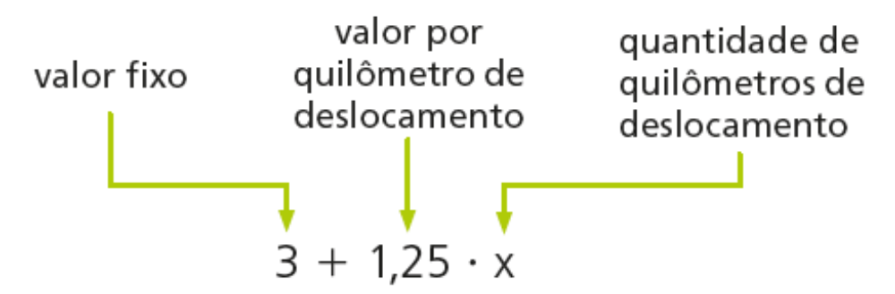
Expressões algébricas
Expressões matemáticas que apresentam números e letras, ou somente letras, envolvendo operações são denominadas expressões algébricas.
As letras das expressões algébricas representam números e são chamadas de variáveis.
Em certa pizzaria, a taxa de entrega é calculada da seguinte maneira: um valor fixo de R$ 3,00 mais R$ 1,25 por quilômetro de deslocamento.

Slide 3
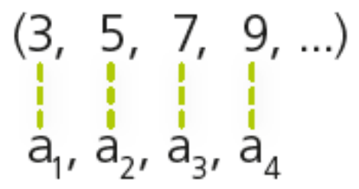
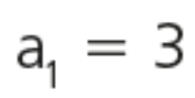




Sequências
Nessa sequência numérica, podemos indicar o primeiro
termo por a₁, o segundo por a₂, o terceiro por a₃, e assim por diante.

Slide 4
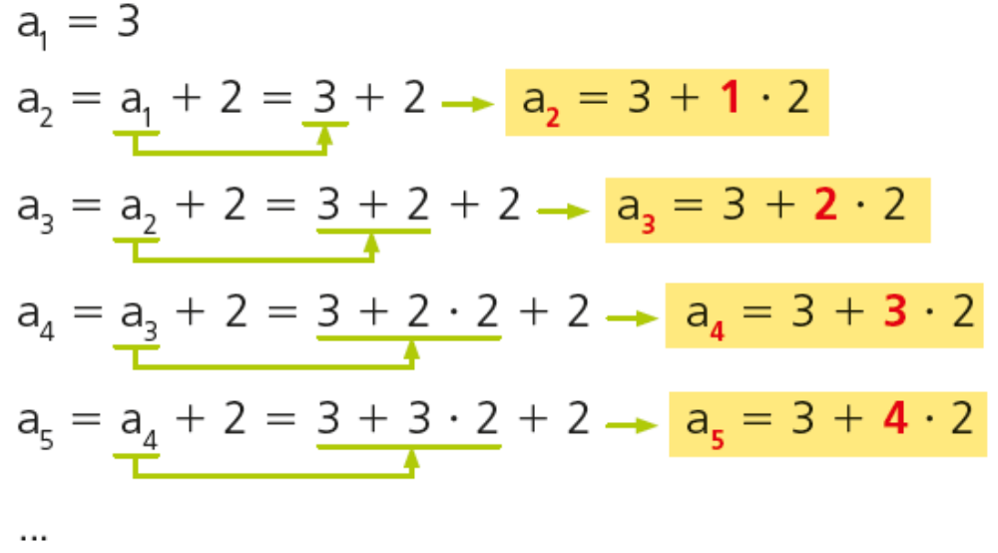
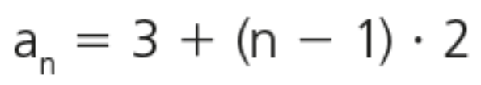
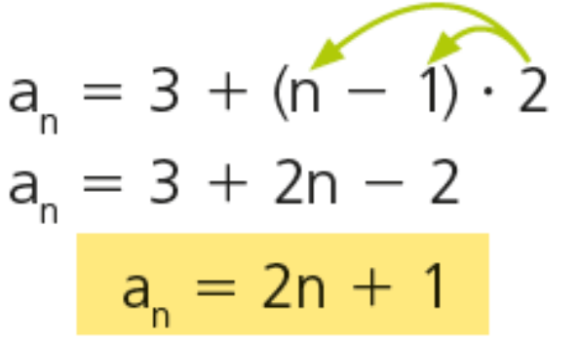
Sequências
Podemos usar a expressão a_{n} = 2n + 1 para obter um termo qualquer da sequência numérica (3, 5, 7, 9, ...) sem necessariamente conhecermos o termo anterior.
Assim, dizemos que essa expressão define a sequência de maneira não recursiva.

Slide 5
Equações
Equação é toda sentença matemática expressa por uma igualdade em que letras representam números desconhecidos.
Essas letras são chamadas incógnitas.
Resolver uma equação consiste em obter suas raízes ou soluções, ou seja, determinar o número correspondente a cada incógnita que torna a sentença verdadeira.
Equação
Verificação
2p + 24 = 50
2 · 13 + 24 = 50
26 + 24 = 50
Raiz ou solução
p = 13
50 = 50

Slide 6
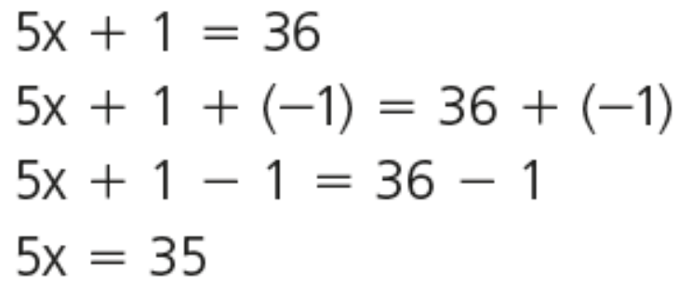
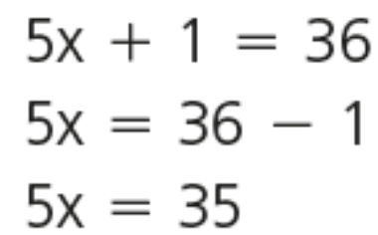
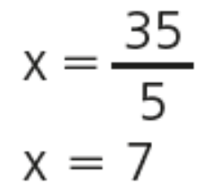
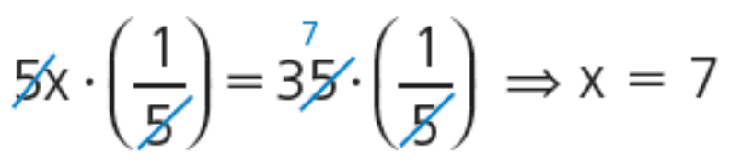
Equações do 1° grau
Resolver a equação significa obter sua solução no universo dado, caso exista.
Vamos resolver a equação 5x + 1 = 36, sendo U = $ℚ.$
Na prática
Como 7, temos que 7 é a raiz ou solução da equação.

Slide 7
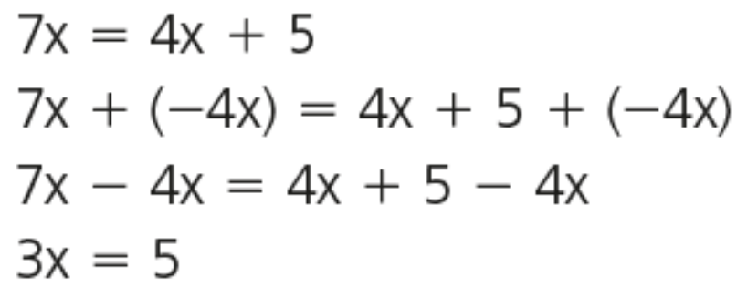
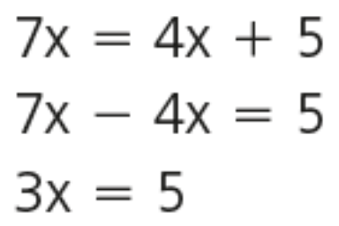
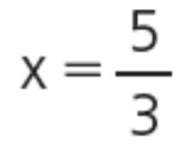
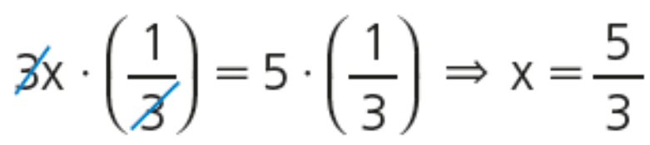
Equações do 1° grau
Agora, vamos resolver a equação 7x = 4x + 5, sendo U = $ℚ.$
Na prática
Como $\frac{5}{3}∈ℚ$, temos que $\frac{5}{3}$ é a raiz ou solução da equação.

Slide 8
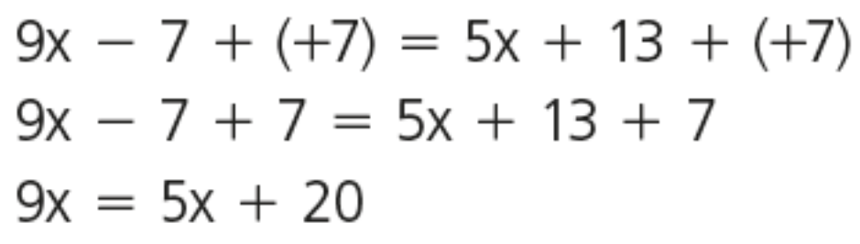
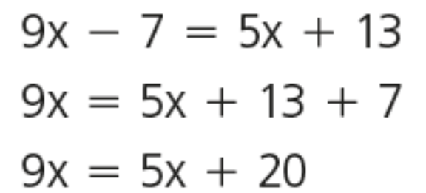
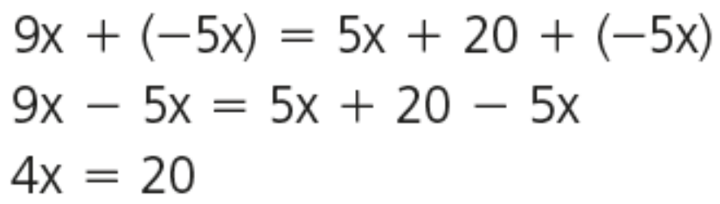
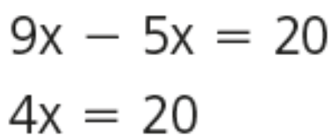
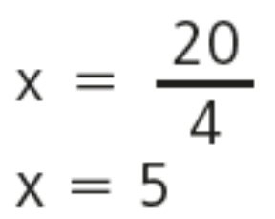
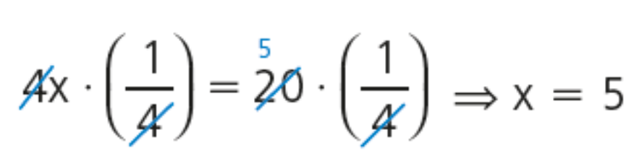
Equações do 1° grau
Vamos resolver a equação 9x - 7 = 5x + 13, sendo U =
Na prática
Como 5 $∈ℚ$, temos que 5 é a raiz ou solução da equação.

